Slide 1

GraphReader
Paper Reading
2024.07.19
Notes:
AIGC 2024/7/16 21:06:25 [AI生成内容仅供参考，请注意甄别准确性]

Slide 2
01
02
论文背景
方法与思路
目录
03
Content
思考与拓展
Notes:
AIGC 2024/7/16 21:06:25 [AI生成内容仅供参考，请注意甄别准确性]

Slide 3
论文背景
01.
Background of the paper

Slide 4
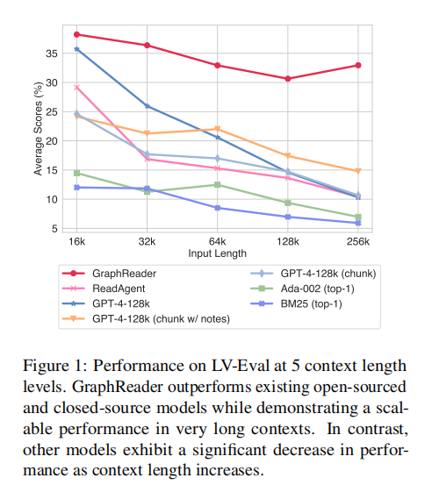
论文背景
1. 核心：
基于transformer的LLMs处理长文本困难
限制：上下文窗口、内存使用
2. 目前技术概览
1. 模型级别：修改位置嵌入/修改注意力机制的transformer变体
缺点：成本高，易忽略关键细节（中间丢失），多跳问题未解决
2. 智能体级别：输入转化为树或分页页面
缺点：未能捕捉多跳和长距离依赖关系，限制在非常长文本的有效性

Slide 5
论文背景
3. 相关工作：
1. 位置插值，需要在全文训练，导致数据和训练成本显著增加。
2. 数据跳过策略，但倾向于忽略长文本中的详细信息。
3. 具有修改过的注意力机制的transformer变体，但容易丢失早期信息。
4. 检索增强生成，探寻不同检索粒度。
5. 智能体，文档组织成图等，如何充分利用规划和反思能力

Slide 6
方法与思路
02.
Method and Approach

Slide 7
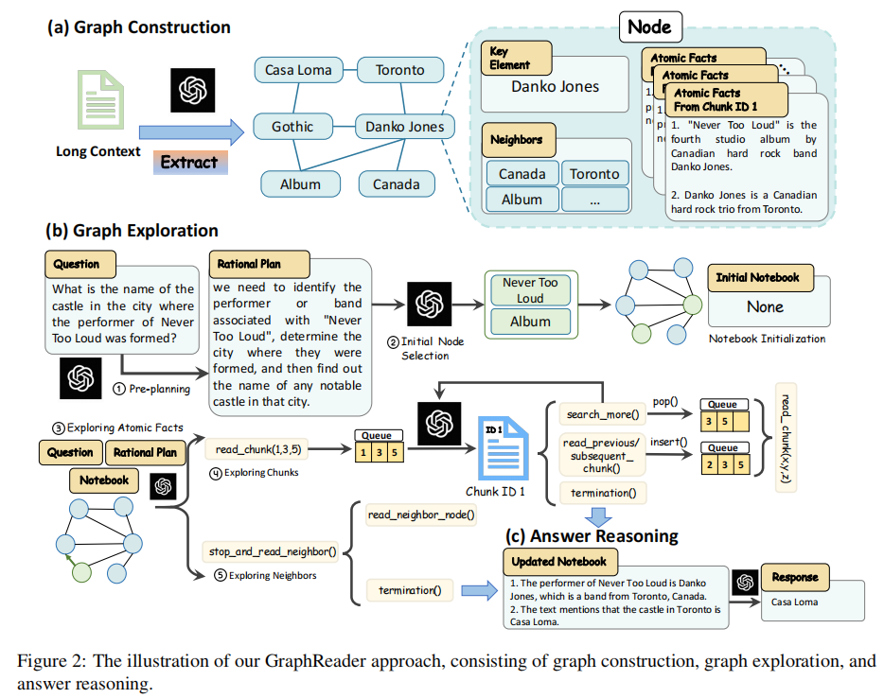
方法与思路
1. 图构建
2. 图探索
3.答案推理

Slide 8
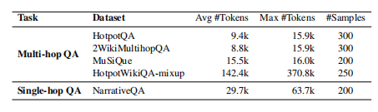
实验概述
3. 方法
RAG：Okapi BM25/OpenAI API嵌入模型Ada-002
长上下文LLM：GPT-4-128k
基于智能体的方法ReadAgent
1. 评估基准
多跳长上下文QA/单跳长上下文QA
4. 结果
RAG：效果最差，可能是文本检索难以回忆起包含回答输入问题所需支持事实的所有块
长上下文LLM：效果优于RAG
基于智能体的方法：效果最佳且多跳长上下文任务中表现良好。效果同直接向LLM提供事实接近，可能是因为包括预先规划、反思和各种行动，还包括使用包含关键信息的图形，促进智能体搜索正确的支持事实。
2. 评估指标
两级划三类：
LLM-Rating-1（LR-1）和LLM-Rating-2（LR-2）
正确、部分正确、不正确

Slide 9
实验概述
5. 其他评估：
1. 极长上下文任务上的评估：
GraphReader优于其他，原因可能是随着上下文长度的增加，"中间迷失"效应对GPT-4-128k的影响变得越来越严重。
2. 消融研究：
节点选择的效果/初始节点数量的影响/块大小的影响

Slide 10
思考与拓展
03.
Thinking and Expanding

Slide 11
思考与拓展
1. 思路一：在将长文本切成块后不建图，输入LSTM模型中
【最近工作：HAFormer模型，结合CNN+Transformer，捕捉局部和全局上下文交互，结合了CNN的分层特征提取能力与Transformer的全局依赖建模能力。
具体来说，设计了一个分层感知像素激活（HAPE）模块，用于自适应多尺度局部特征提取。
在全局感知建模过程中，作者设计了一个高效Transformer（ET）模块，简化了传统Transformer中的二次计算。此外，一个相关性加权融合（cwF）模块有选择地合并不同的特征表示，显著提高了预测准确性。】
预期效果：对于切块后的文本，可以有效保留上下文信息，更好地处理前后依赖，且无需构建知识图谱；并且可以将整体模型训练成端到端的系统，从原始输入文本到目标输出，无需人工干预。
注：问题可能在于也会产生此前长文本窗口会出现的中间迷失问题，但预期LSTM模型更好能够保留上下文。
重要性。

Slide 12
思考与拓展
2. 思路二：引入记忆机制与上下文维护
引入记忆机制，允许模型在处理文本的过程中记住关键内容，并在后续处理时使用这些记忆。
实现模块：
滑动窗口：使用滑动窗口在文本中移动，确保每次处理的文本都包含一部分前面的内容，从而保持上下文连贯。
动态记忆：构建动态记忆模块，允许模型在处理长文本时不断更新和查询记忆。重要性。

Slide 13
思考与拓展
3. 思路三：问答驱动解析
使用问答系统逐步解析文本，通过连续提问的方式引导模型深入理解文本内容。
实现模块：
生成初步问答对：根据文本生成初步的问题和答案。
递归提问：基于初步答案生成进一步的问题，逐步深入理解每一个细节。
结构化问答：最终将问答结果结构化，形成对文本的全面理解。
注：主要问题在如何设计消融实验。
重要性。

Slide 14
思考与拓展
4. 思路四：改进GraphReader，引入图神经网络
图构建与消息传递：与GraphReader相似。
全局汇总：通过图神经网络的最终表示生成全局摘要或回答问题。
优化思路：
1）节点表示：预训练的词向量（如Word2Vec, GloVe）或语言模型（如BERT）的向量表示节点；对于句子或段落，可以使用句向量（如Sentence-BERT）表示。
2）边表示：使用关系类型作为特征，或根据节点之间的语义相似度赋予权重。
3）图神经网络类型优化：GAT（Graph Attention Network）：通过引入注意力机制，能够更好地处理节点间重要性不同的情况。
4）消息传递的优化：
聚合函数：可以使用平均、求和或注意力机制等不同方式聚合邻居节点的信息。
要性。

Slide 15
谢谢观看
Thank You
2024.07.19

